Slide 1


Organisatorisk og ledelsesmæssig uddannelsesudvikling i et bæredygtigt perspektiv
V/ Mette Høy, Lektor og post uddannelses- og udviklingschef, Cphbusiness og
Birgitte Helbæk Marcussen, Lektor og Expert Coordinator i TEACH4SD VIA University College
Notes:
Fælles præsentation ad os hver især

Slide 2
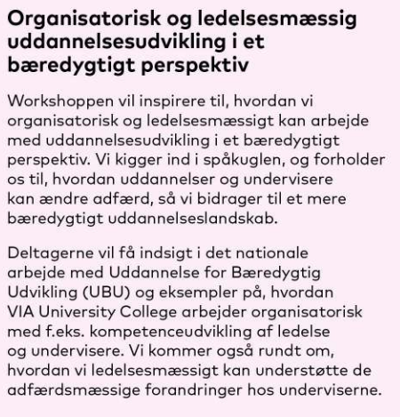
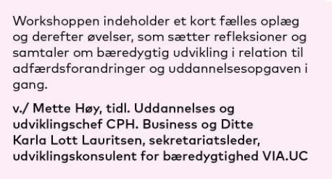
Workshoppens formål
Hvordan arbejder vi organisatorisk, ledelsesmæssigt og pædagogisk med at understøtte en bæredygtig udvikling gennem pædagogiske og faglige eksperimenter?
Vi har jo ikke gjort det før.
If you want to change the world - change education Nelson Mandela
Notes:
Mette

Slide 3
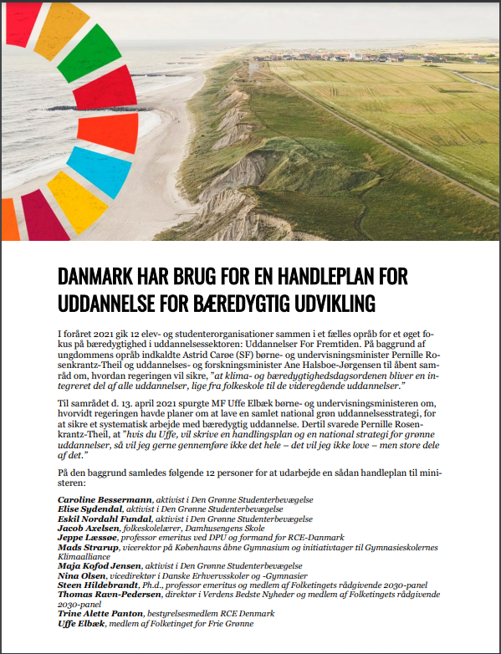

Handleplan
Rapport
Notes:
Birgitte
Fokus på kontekst – Her et arbejde på strukturelt niveau – Eller et forsøg på at massere UBU seriøst ind i det strukturelle niveau.
Styrker – UBU som fælles sprog, gør det muligt at arbejde med bæredygtighed, skaber et fælles sprog.
Hvad har Læssøe ikke sagt?

Slide 4

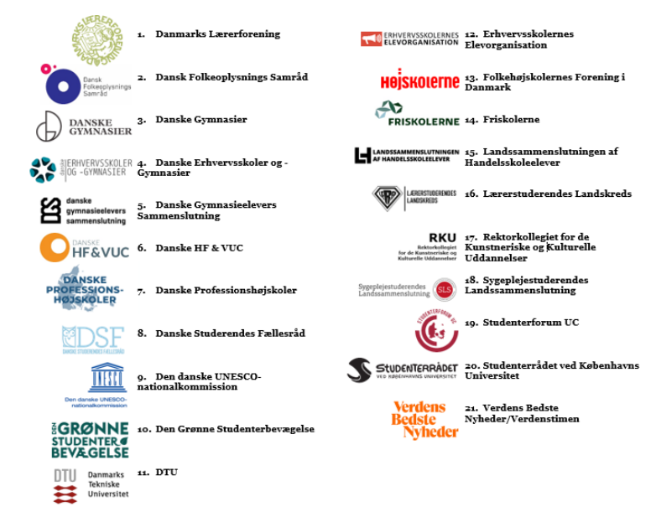
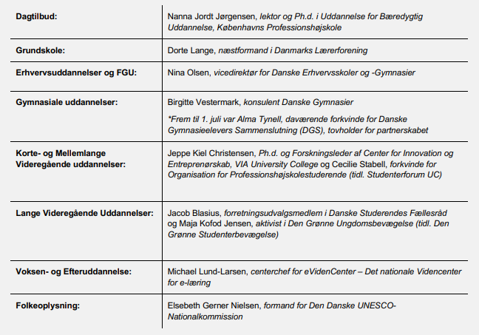

Slide 5
”Uddannelse for Bæredygtig Udvikling (UBU) har fokus på det brede bæredygtighedsbegreb og dermed forholdet mellem den miljømæssige, sociale og økonomiske bæredygtighed.
UBU bygger på systemisk tænkning og tværfaglighed, hvor elever, studerende og kursister udvikler kompetencer til at kunne reflektere, identificere og handle på deres viden om bæredygtige problemstillinger, dilemmaer og udviklingsmuligheder.” (UBU definition fra handleplanen)​
Notes:
UBU definitionen – Den brede holistiske tilgang
Hvad er det for kompetencer der skal arbejdes med?

Slide 6

Præsentation i grupperne
Hvad er min fagprofessionelle selvforståelse i forhold til bæredygtighed?
Hvordan oversætter og omsætter jeg bæredygtighed i mine læringsforløb eller virke?
Hvilken rolle og muligheder har min faglighed/profession i den bæredygtige omstilling?

Slide 7
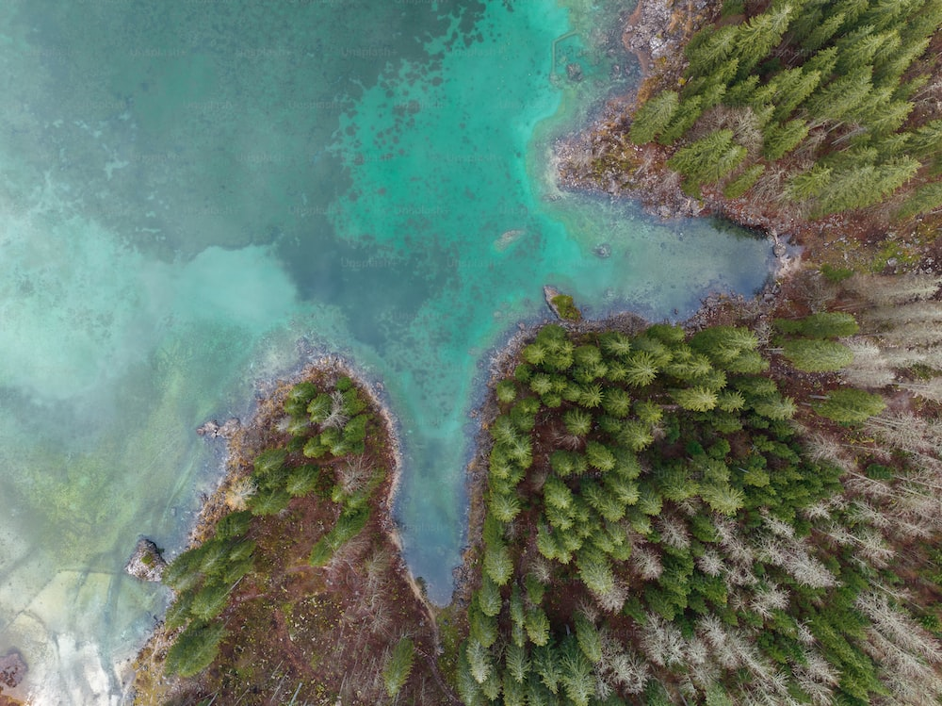

Hvordan arbejder vi med bæredygtighed?
Top-Down
Bottom-Up

Slide 8
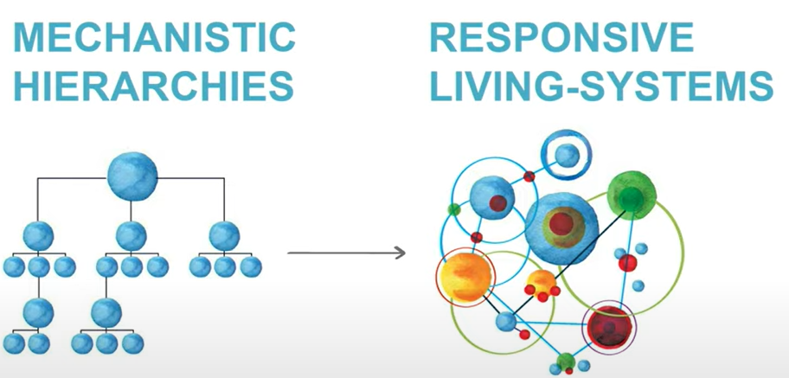
Det organisatoriske strukturelle og bæredygtighed
Hvordan arbejder I organisatorisk strukturelt med bæredygtighed?
Hvilke udfordringer og muligheder giver det i forhold til arbejdet med bæredygtighed ?
Living Systems Laura Storm

Slide 9




VIA er allerede langt - Organisatorisk status 2023
Uddannelserne
Integreret bæredygtighedselementer i alle VIAs grunduddannelser.
Udviklet nye EVU-tilbud inden for bæredygtig udvikling.
Kompetenceudviklingsforløb for undervisere.
Forskning
VIAble - tværgående FoU-netværk
Fokus på bæredygtighed som genstandsfelt for FoU i alle centre
Klima og vand som strategiske fokusområde
VIAs klimaaftryk
Potentialeanalyse mhp. at reducere Co2 emission.
Indkøbspolitik og POGI
Bæredygtig udnyttelse af VIA IT og digitale ressourcer
Kultur og adfærd
Afdækket transportvaner
Bæredygtighedsfokus i kantiner
Biodiversitet på udenoms arealer
Notes:
Hvor er organisationen i dag – Mechanistic hierakies
POGI – partnerskab for offentlige grønne indkøb
Den formelle ramme – hvor er organisationen

Slide 10

VIAble Growth Model - Bæredygtig entreprenørskab i VIA Studentervæksthuse
VIA´s Vision 2030
Vi tage ansvar for samfundet og for at skabe en bæredygtig fremtid sammen med vores omverden (…)
Kulbroens venner
Klimasekretariatet
WorldPerfedt
LD Cluster
Region Midtjylland
VIA UNESCO skole
VIAble
FECUN
Uddannelser i VIA
Ressourcegruppen for VIAs arbejde med bæredygtig udvikling
Kompetenceforløbet – Verdensmål i undervisning
UBU.NU
Verdensmålsambassadørkorpset
Notes:
Responsive living system
Fra Bottom Up til top Down – eller hvordan Bottom up bliver til Top Down….

Slide 11
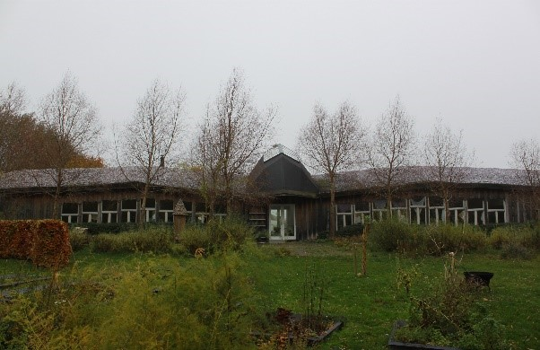

Slide 12
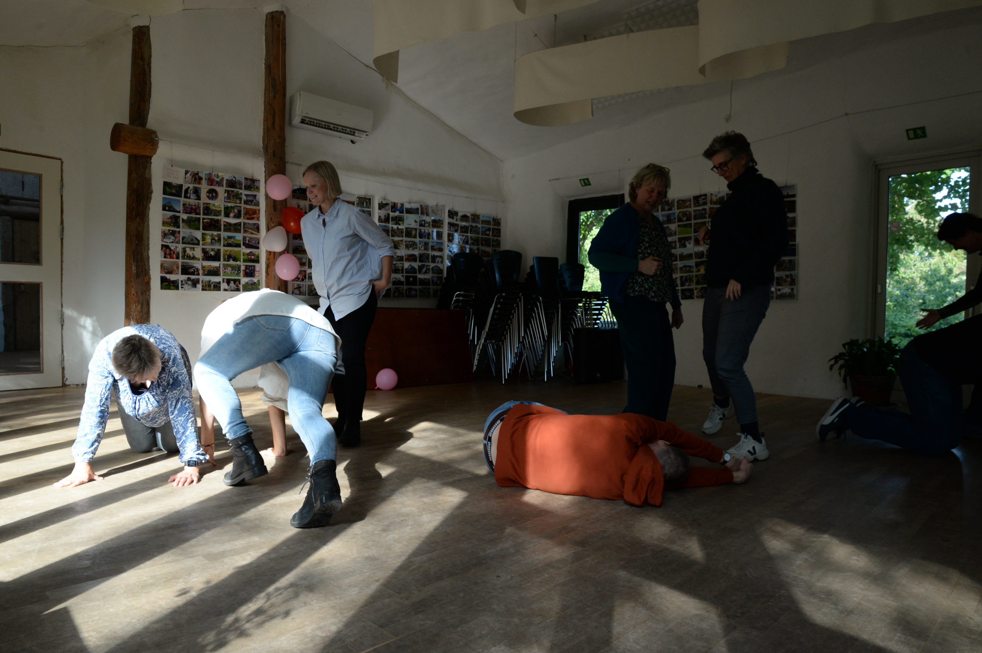

Slide 13
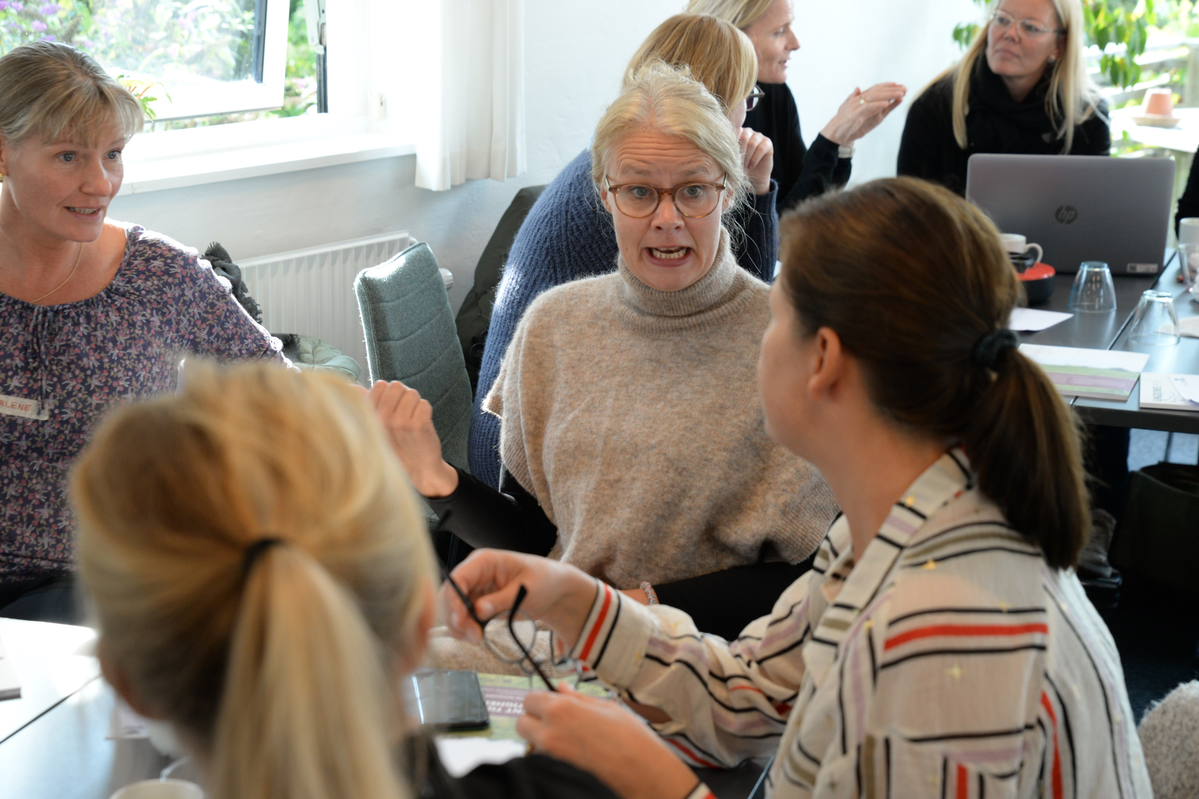

Slide 14
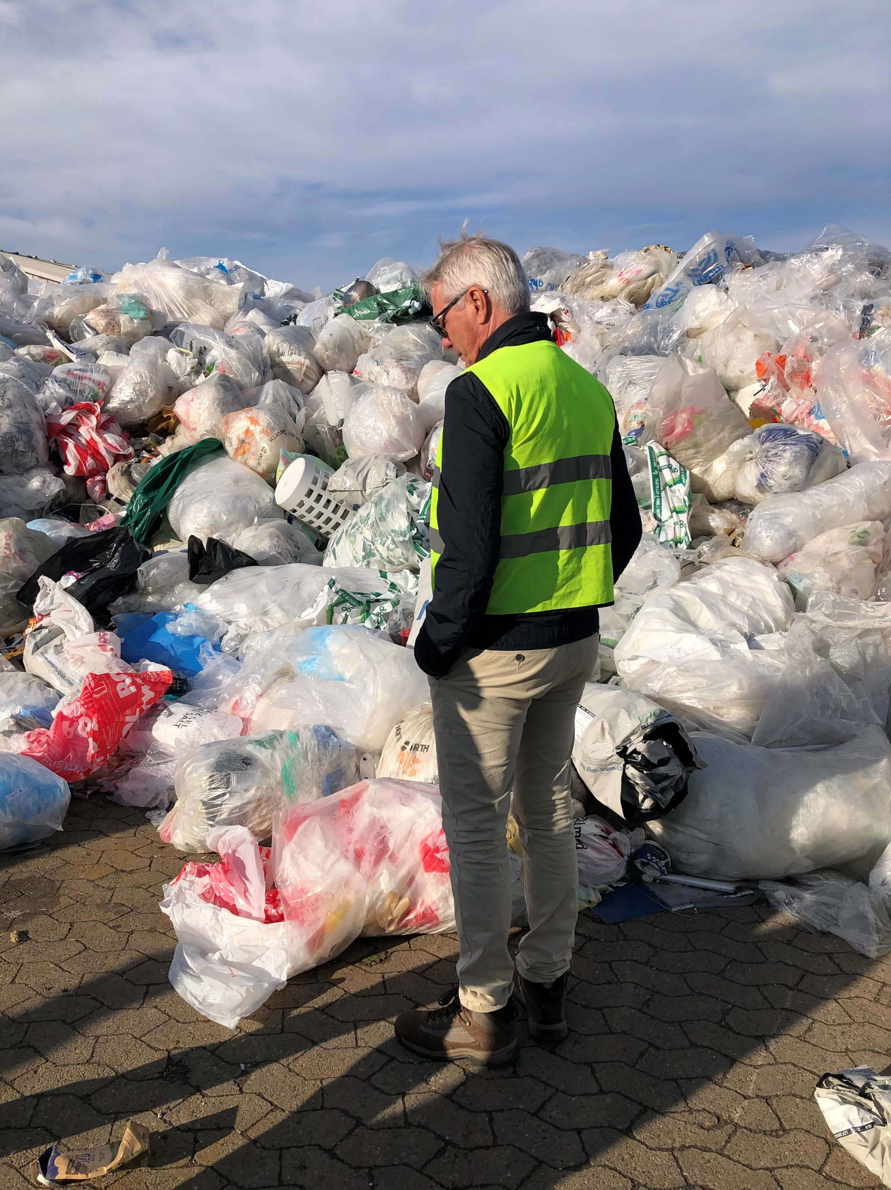
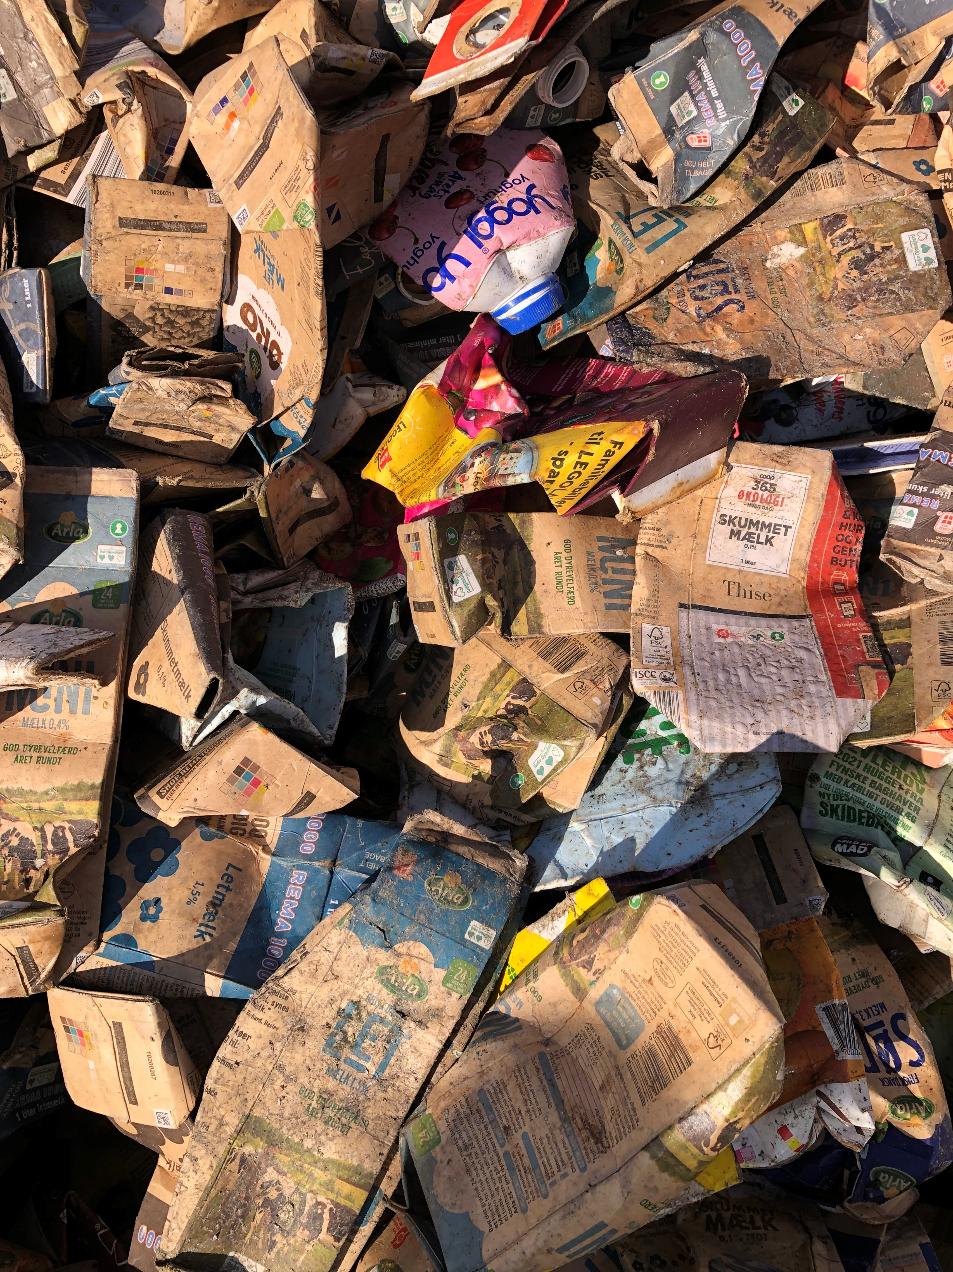

Slide 15
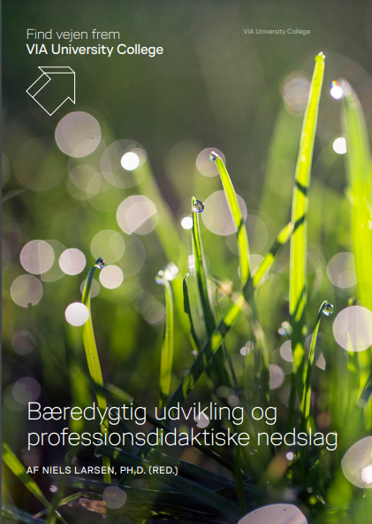

Slide 16
At lede undervisere i en bæredygtig retning
Bottom-up initiativer
Viden-grundlag: Bæredygtighed indgår i alle fag – vi arbejder eksperimenterende og iterativt
Viden-morgener: Bæredygtighed, indersiden af bæredygtighed er væredygtighed, diversitet
Udviklingsdage: Udvikling af metakompetencer i læringsforløb, Ledelse og livsgrundlag
Forskning- og udviklingsprojekter: Dannelse og bæredygtighed
Videreudvikling af eksisterende uddannelser:
Akademiuddannelsen i ledelse – bæredygtighed er et gennemgående element (Fællesudvalg)
Udvikling af nye uddannelser:
Akademiuddannelse i bæredygtighed og grøn omstilling
Formålet med Akademiuddannelsen i Bæredygtighed og grøn omstilling er at kvalificere den uddannede til selvstændigt at varetage funktioner i forhold til områderne: Grøn omstilling, klimaberegninger og bæredygtige tiltag i private såvel som offentlige virksomheder.
Notes:
Direkte i fagbeskrivelser Den ny læreruddannelse:
1. Fagbeskrivelse for livsoplysning: kristendomskundskab, idéhistorie, medborgerskab og autoritet som fag i grundfagligheden
2. Fagbeskrivelse for pædagogik og almen didaktik som fag i grundfagligheden (- Dannelsens og læringens betingelser og indhold i lyset af samfundsmæssige forhold som f.eks. teknologisk udvikling og teknologiforståelse, klimaforandringer og bæredygtighed samt ulighed og lighed.)
3. Fagbeskrivelse for biologi som undervisningsfag
4. Fagbeskrivelse for geografi som undervisningsfag
5. Fagbeskrivelse for historie som undervisningsfag
6. Fagbeskrivelse for håndværk og design som undervisningsfag (Skrevet *3)
7. Fagbeskrivelse for madkundskab som undervisningsfag (var de første for flere år siden)
8. Fagbeskrivelse for musik som undervisningsfag (Obs: en anden bæredygtighedsforståelse: ”- forholde sig til egen musiklærerpraksis med henblik på et bæredygtigt musiklærerliv personligt og i samarbejde med andre”)
9. Fagbeskrivelse for natur/teknologi som undervisningsfag (Handlekompetencebegrebet)
10. Fagbeskrivelse for samfundsfag som undervisningsfag (ifm. økonomisk teori/arbejdsmarked)
Århus, Sílkeborg, : ingen
Nr. Nissum: Undervisnings og arbejdsformer på tværs: På 1. og 2. studieår tilrettelægges særskilte forløb på hver årgang. På 3. og 4. studieår tilrettelægges forløbene skiftevis hvert andet år, således at alle studerende samlet set møder de fire temaer gennem det fireårige studieforløb (se Uddannelseshåndbogen). Temaerne tilrettelægges med blik for perspektiver på bæredygtighed - og herunder menneskets samspil med natur, kultur og teknologi.
Skive: Unik profil på ‘Outdoor og grøn balance’ : På Læreruddannelsen i Skive kan de studerende vælge Outdoor & grøn balance som en gennemgående profil. De studerende får erfaringer med at tilrettelægge udeskole, overlevelsesture og adventure, og der arbejdes seriøst med bæredygtighed og grøn balance som et integreret perspektiv

Slide 17
Studieordningen for Akademiuddannelsen i Ledelse
Den globale samfundsudvikling har givet et fokus på bæredygtighed og grøn omstilling som et rammevilkår for virksomheder og organisationer, der i stigende grad, skal leve op til både lovgivning, forventninger fra forbrugere og borgere samt kunder og leverandører. Denne udvikling indebærer, at ledelseskompetencer skal understøtte arbejdet med den grønne omstilling på mange niveauer af organisationen. Grøn omstilling forudsætter uddannelse og kompetenceudvikling og er relevant i alle uddannelser.
På akademiuddannelse i ledelse er der et øget fokus på bæredygtigheds-elementer og ledere skal således klædes på til denne omstilling via didaktik og arbejdsformer, samt via en generisk inddragelse af grøn omstilling og bæredygtighed i konteksten og i konkret indhold, hvor de faglige læringsmål tilsiger dette. Dette kan være i form af inddragelse af cases som de studerende bringer ind på uddannelsen eller i projektarbejdet og i de konkrete eksamensprojekter.
Notes:
Direkte i fagbeskrivelser Den ny læreruddannelse:
1. Fagbeskrivelse for livsoplysning: kristendomskundskab, idéhistorie, medborgerskab og autoritet som fag i grundfagligheden
2. Fagbeskrivelse for pædagogik og almen didaktik som fag i grundfagligheden (- Dannelsens og læringens betingelser og indhold i lyset af samfundsmæssige forhold som f.eks. teknologisk udvikling og teknologiforståelse, klimaforandringer og bæredygtighed samt ulighed og lighed.)
3. Fagbeskrivelse for biologi som undervisningsfag
4. Fagbeskrivelse for geografi som undervisningsfag
5. Fagbeskrivelse for historie som undervisningsfag
6. Fagbeskrivelse for håndværk og design som undervisningsfag (Skrevet *3)
7. Fagbeskrivelse for madkundskab som undervisningsfag (var de første for flere år siden)
8. Fagbeskrivelse for musik som undervisningsfag (Obs: en anden bæredygtighedsforståelse: ”- forholde sig til egen musiklærerpraksis med henblik på et bæredygtigt musiklærerliv personligt og i samarbejde med andre”)
9. Fagbeskrivelse for natur/teknologi som undervisningsfag (Handlekompetencebegrebet)
10. Fagbeskrivelse for samfundsfag som undervisningsfag (ifm. økonomisk teori/arbejdsmarked)
Århus, Sílkeborg, : ingen
Nr. Nissum: Undervisnings og arbejdsformer på tværs: På 1. og 2. studieår tilrettelægges særskilte forløb på hver årgang. På 3. og 4. studieår tilrettelægges forløbene skiftevis hvert andet år, således at alle studerende samlet set møder de fire temaer gennem det fireårige studieforløb (se Uddannelseshåndbogen). Temaerne tilrettelægges med blik for perspektiver på bæredygtighed - og herunder menneskets samspil med natur, kultur og teknologi.
Skive: Unik profil på ‘Outdoor og grøn balance’ : På Læreruddannelsen i Skive kan de studerende vælge Outdoor & grøn balance som en gennemgående profil. De studerende får erfaringer med at tilrettelægge udeskole, overlevelsesture og adventure, og der arbejdes seriøst med bæredygtighed og grøn balance som et integreret perspektiv

Slide 18
Mit personlige livs- og ledelsesgrundlag
Gå en tur – tænk over dine 3 vigtigste værdier i dit personlige og professionelle liv og overvej om du har et overordnet ideal for dit liv.
Individuelt arbejde med det personlige ledelsesgrundlag
Tal om det du har skrevet med din makker (du bestemmer selv, hvad du har lyst til at dele) og tal om værdien af processen
Hvordan kan jeg bruge dette i min undervisning?

Slide 19
Mit personlige livs- og ledelsesgrundlag
Hvad er det for et ideal, der danner rettesnoren i mit liv? (Dit ideal kan hjælpe dig med at forholde dig etisk til dit liv og dit lederskab og styre igennem de dilemmaer, du møder).
Lever jeg sådan, at jeg er mig mit ansvar bevidst? (Kom med konkrete eksempler)
Taler jeg dagligt med min samvittighed? (Kom med konkrete eksempler) Hvad siger den til mig?
Er jeg et godt eksempel for andre? Hvordan?
Hvad er god ledelse for mig?
Hvad ønsker jeg, at mine kollegaer og studerende skal sige om mig? Hvad vil jeg gerne give dem med i livet?
Hvad er mine tre vigtigste værdier som underviser og kollega?
Hvornår og hvordan udlever jeg mine tre værdier i praksis?
I hvilke situationer vil jeg gerne blive bedre til at udleve dem?
Hvad er mit vigtigste udviklingspunkt som menneske? Og hvordan ønsker jeg at arbejde med det?
Hvad er et ordentligt menneske for mig? Er jeg ordentlig over for andre? Og mig selv? (Kom med konkrete eksempler)

Slide 20

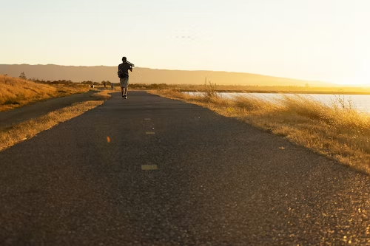
Tak for nu
Hvilke tanker og ideer går du hjem med?
Hvad gør du måske på en ny måde i morgen?
Eller
Hvor skal du og din organisation i gang hurtigst muligt?

Slide 21


8 kernekompetencer for bæredygtig udvikling
Systemtænkningskompetence
At kunne begribe sammenhænge og samspil mellem mange faktorer, som påvirker hinanden.
Fremtidskompetence
At kunne forestille os anderledes fremtider.
Normativ kompetence
At forstå og overveje vores egne normer og værdier og at forhandle med andre om de værdier, principper og mål, som har betydning for bæredygtig udvikling.
Strategisk kompetence
At kunne overskue barrierer og muligheder og sammen med andre planlægge og gennemføre handlinger, der fremmer bæredygtig udvikling
Samarbejdskompetence
At kunne deltage i fælles problemløsning, herunder at kunne lære af andre og have indlevelsesevne i deres måde at tænke og handle på.
Kompetence til kritisk tænkning
At være i stand til at stille spørgsmål ved normer, praksisser og holdninger, såvel andres som egne.
Kompetence til selvrefleksion
At kunne reflektere over egne roller, det være sig lokalt som i samfundet og verden i videre forstand.
Kompetence til integreret problemløsning
At være i stand til at anvende alle de ovennævnte kompetencer i et produktivt samspil.
(Læssøe, 2020; Rieckmann, 2017)

Slide 22
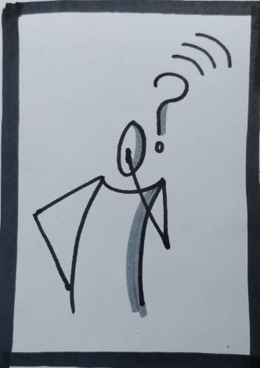

Learning objectives for teachers to promote ESD
Know about sustainable development, the different SDGs and the related topics and challenges
Understand the discourse on and the practice of ESD in its local, national and global context
Develop their own integrative view of the issues and challenges of sustainable development by taking into account the social, ecological, economic and cultural dimensions from the perspective of the principles and values of sustainable development, including that of intergenerational and global justice
Take disciplinary, interdisciplinary and transdisciplinary perspectives on issues of global change
and their local manifestations
Reflect on the concept of sustainable development, the challenges in achieving the SGDs, the importance of their own field of expertise for achieving the SDGs and their own role in this process
https://www.iau-hesd.net/sites/default/files/documents/247444e.pdf
Notes:
Indhold

Slide 23
Learning objectives for teachers to promote ESD
Reflect on the relationship of formal, non-formal and informal learning for sustainable development, and apply this knowledge in their own professional work
Understand how cultural diversity, gender equality, social justice, environmental protection and personal development are integral elements of ESD and how to make them a part of educational processes
Practice an action-oriented transformative pedagogy that engages learners in participative, systemic, creative and innovative thinking and acting processes in the context of local communities and learners’ daily lives
Act as a change agent in a process of organizational learning that advances their school towards sustainable development
Identify local learning opportunities related to sustainable development and build cooperative relationships
Evaluate and assess the learners’ development of cross-cutting sustainability competencies and specific sustainability-related learning outcomes
https://www.iau-hesd.net/sites/default/files/documents/247444e.pdf
Notes:
Metoder & og det organisatoriske perspektiv

